Slide 1
Ученическое самоуправление
МБОУ «Урюмская СОШ»
Тетюшского муниципального района
Республики Татарстан

Slide 2
Схема ученического самоуправления
Общешкольное собрание обучающихся
Совет обучающихся
Шефская комиссия
Совет вожатых
Спортивная комиссия
Совет физкультуры и спорта
Трудовая комиссия
Совет полезных дел
Культмассовая комиссия
Совет кульмассовиков
Информационная комиссия
Совет пресс-группы

Slide 3

Эмблема

Slide 4
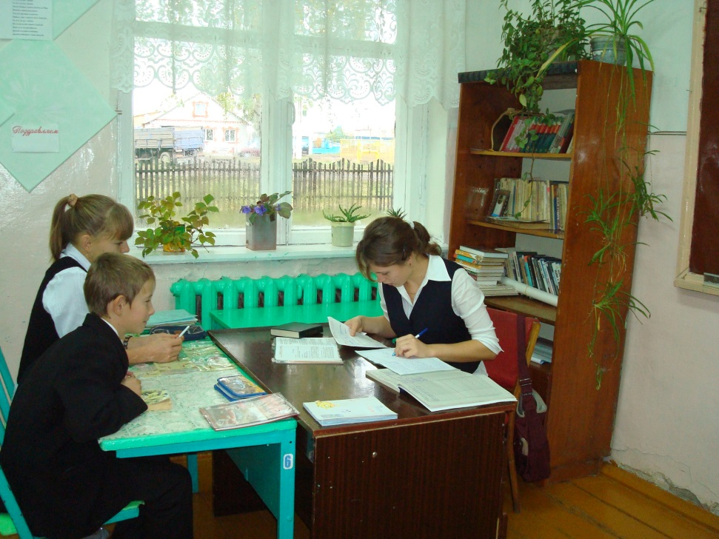
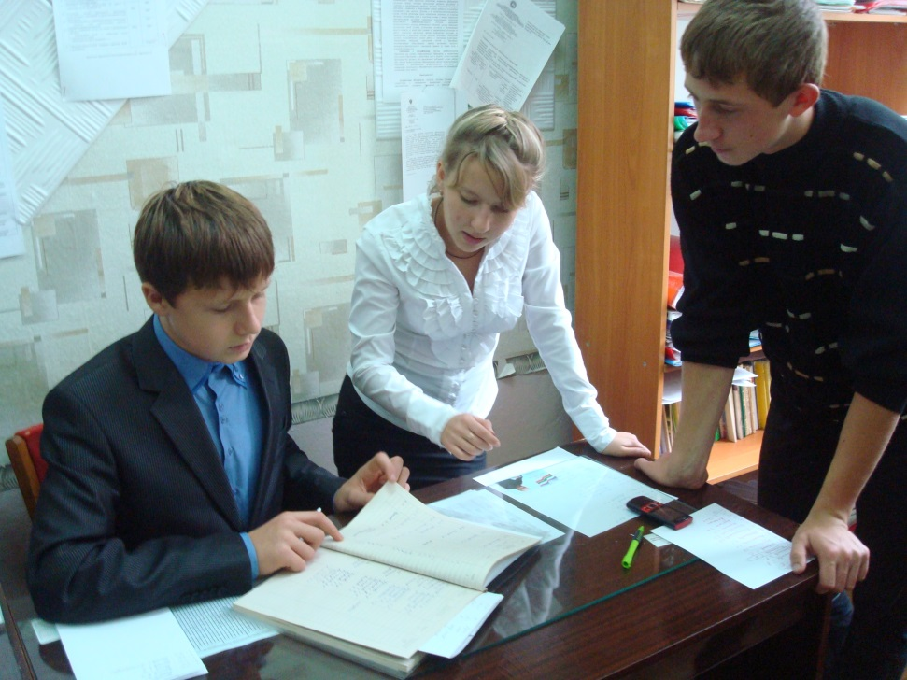
Заседания Совета обучающихся.

Slide 5
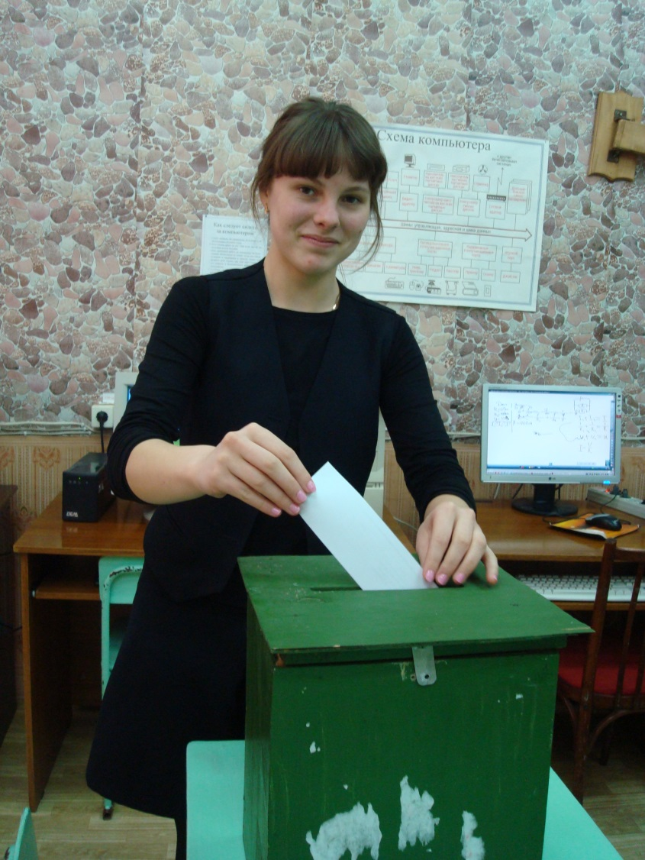
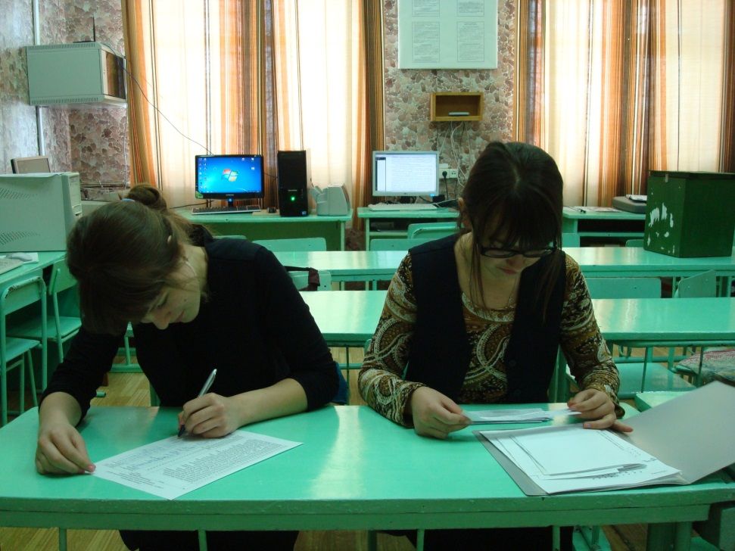
Выборы председателя Совета.

Slide 6
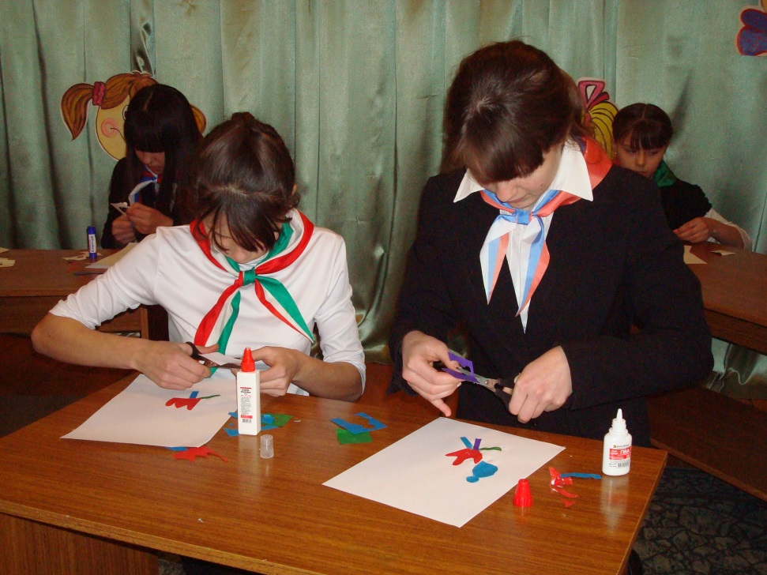
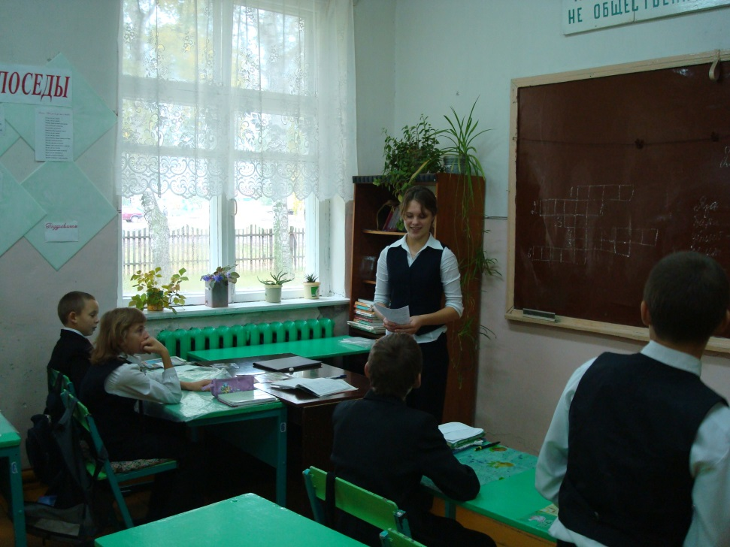
Подготовка мероприятиям.

Slide 7
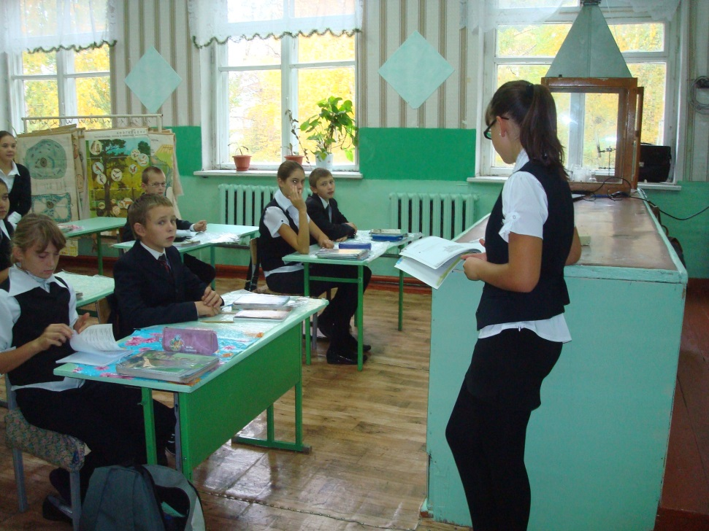
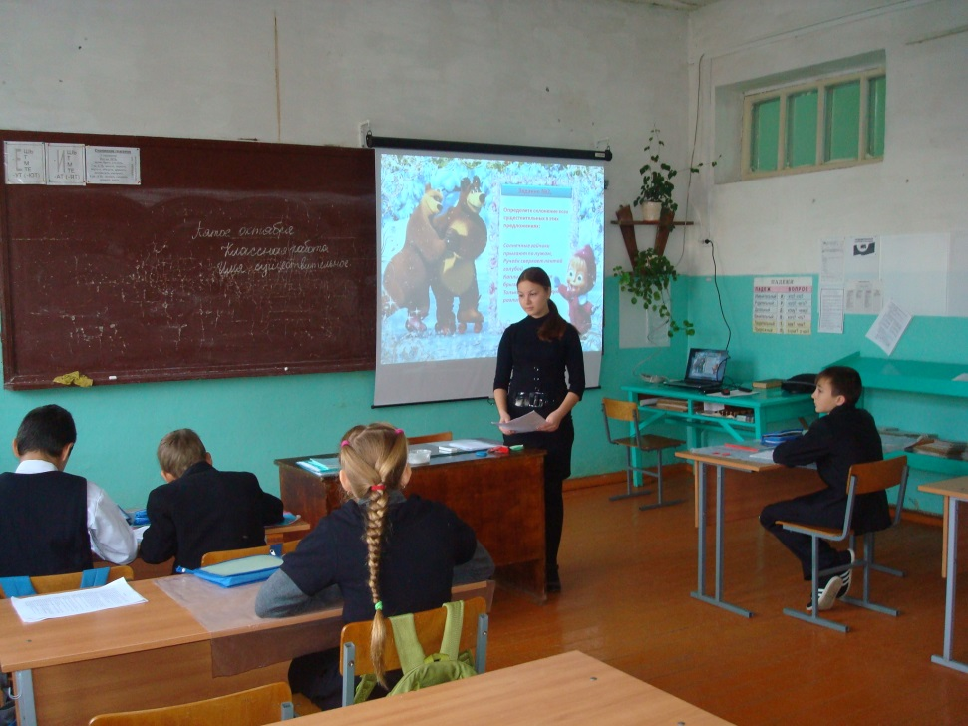
Члены Совета проводят мероприятия.

Slide 8
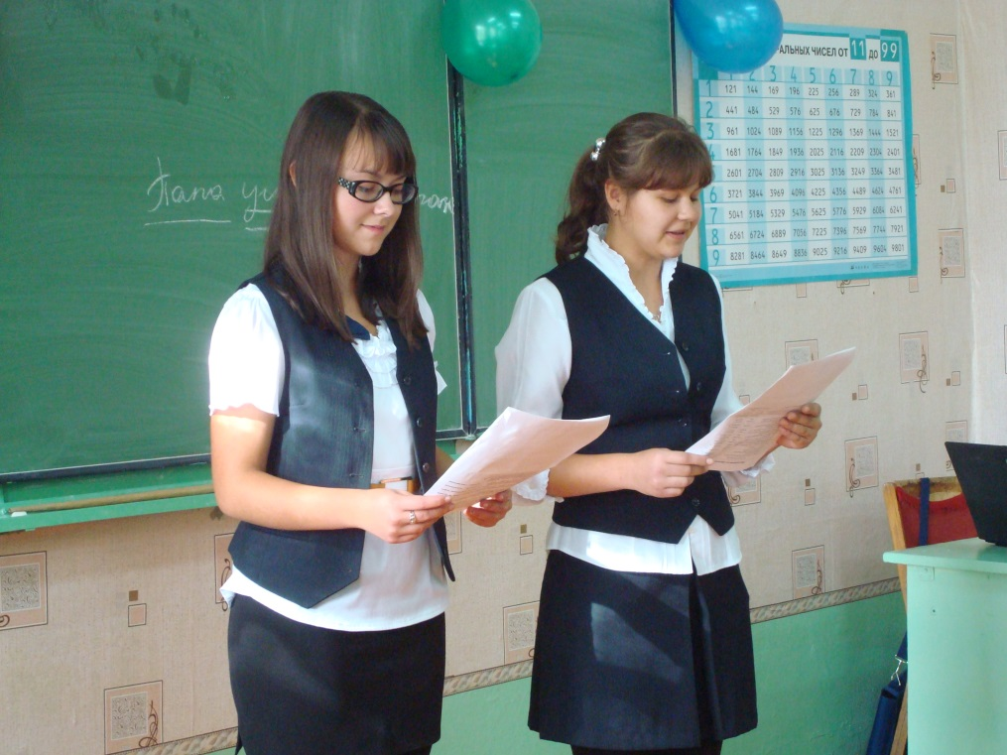
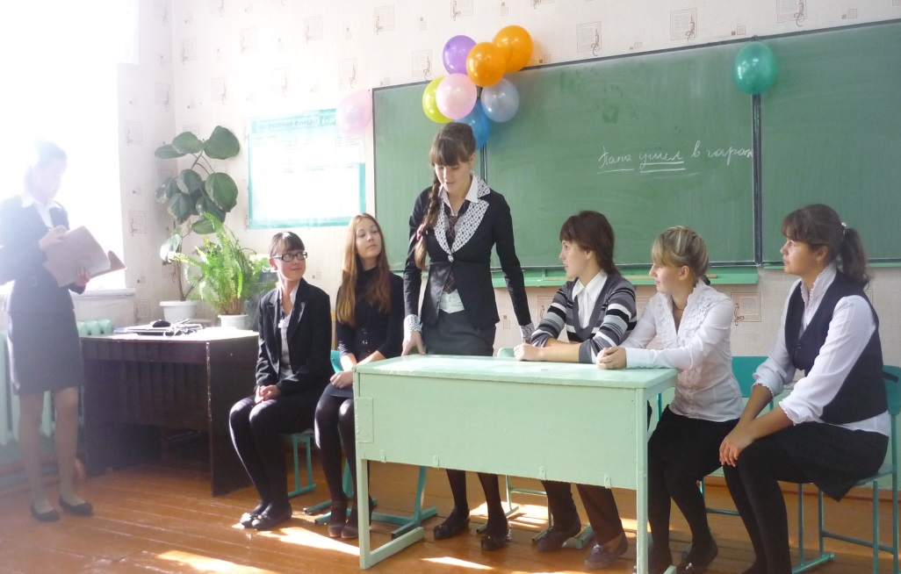
Отчет секторов.

Slide 9
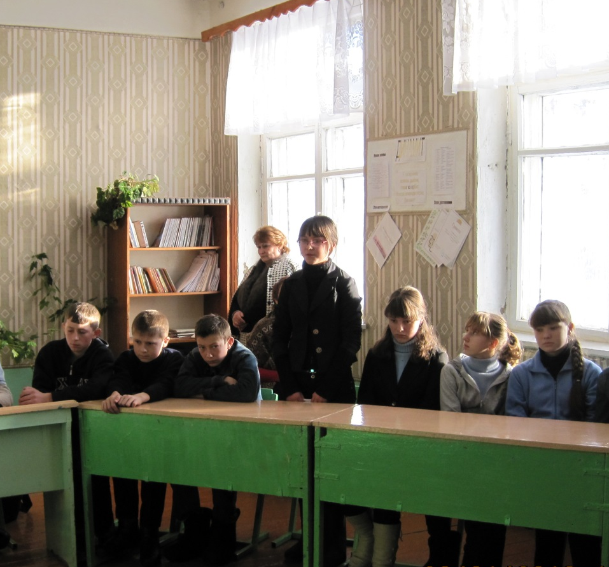
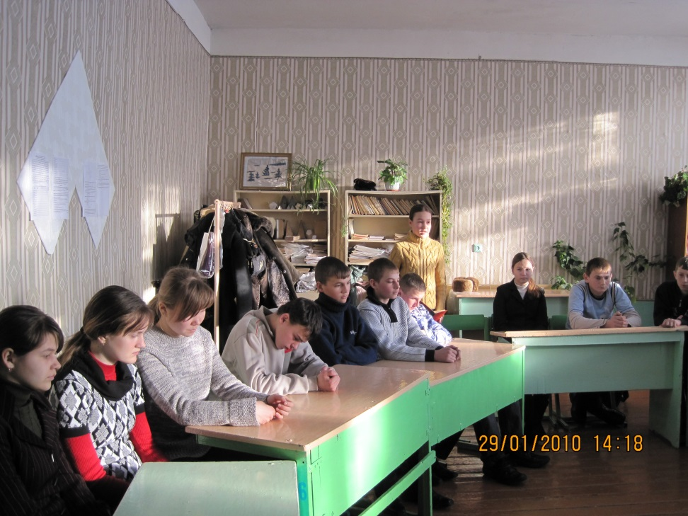
Обсуждения дел за круглым столом.

Slide 10
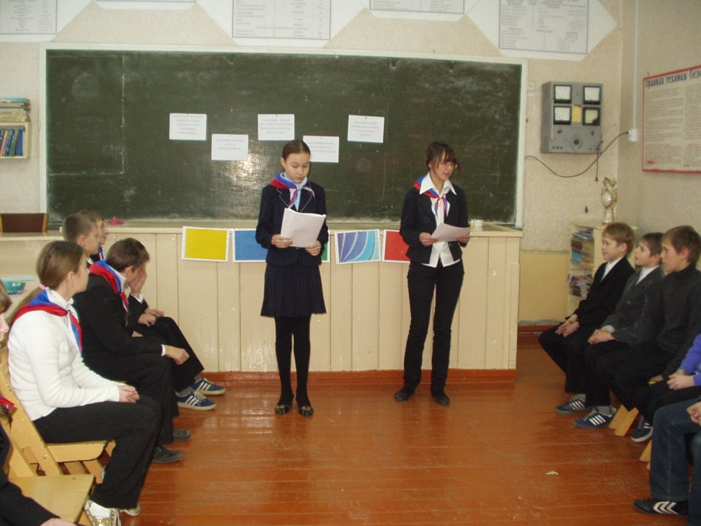
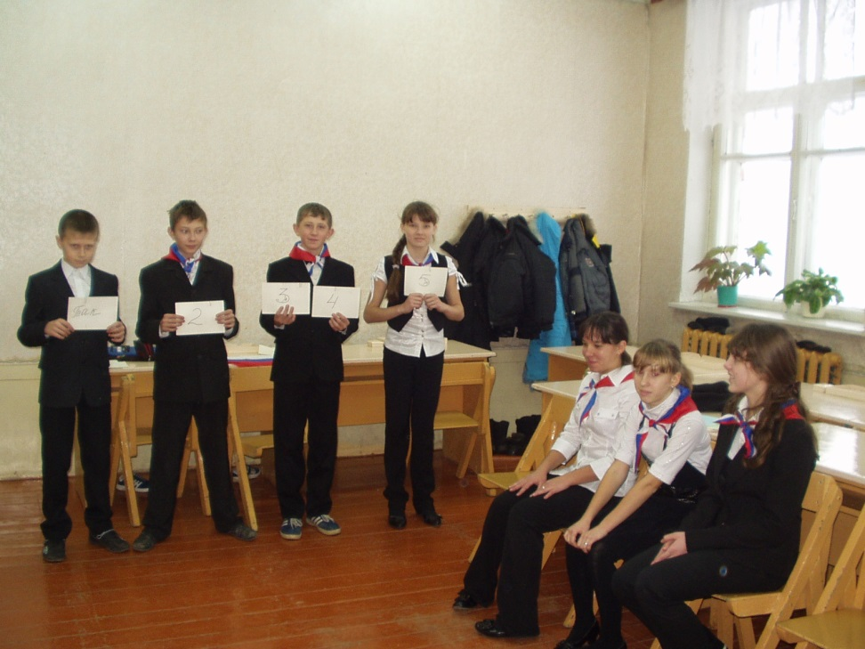
Прием в СНТ.

Slide 11
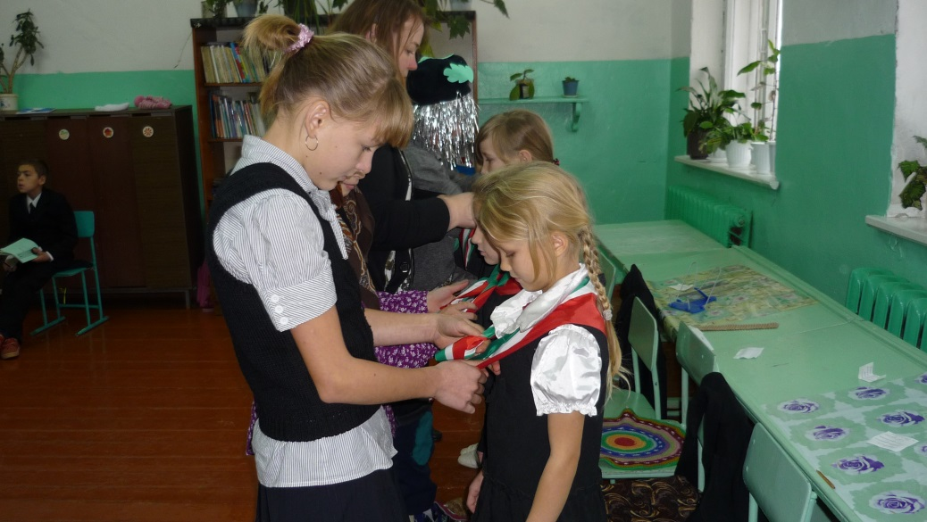
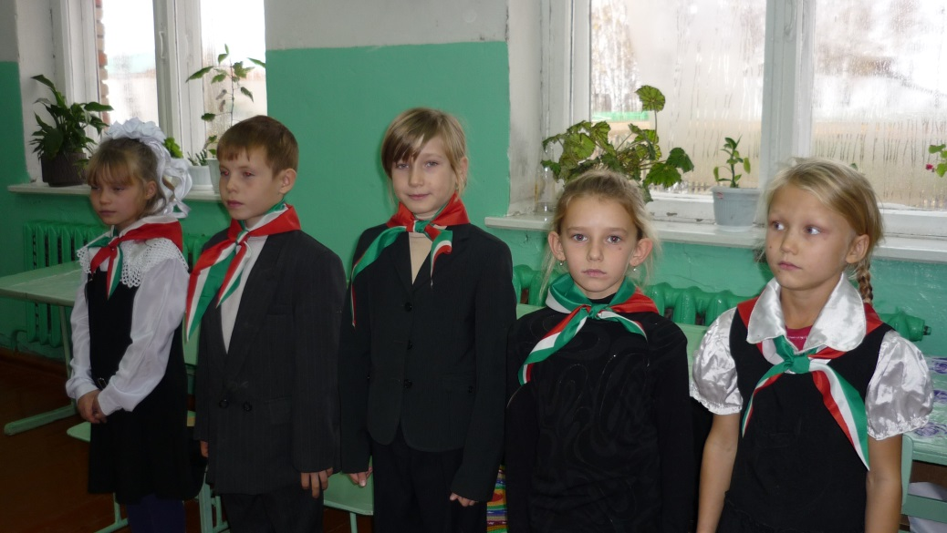
Прием в следопыты.

Slide 12
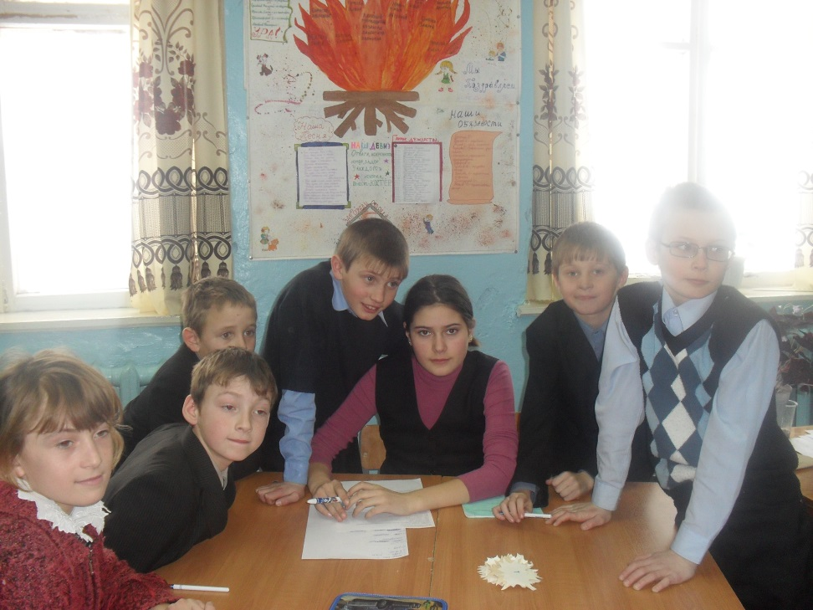
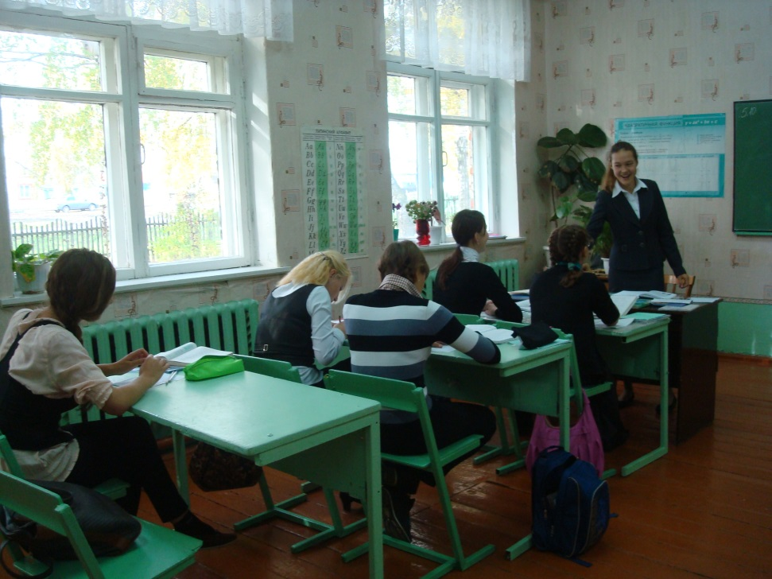
Подготовка к мероприятиям.

Slide 13
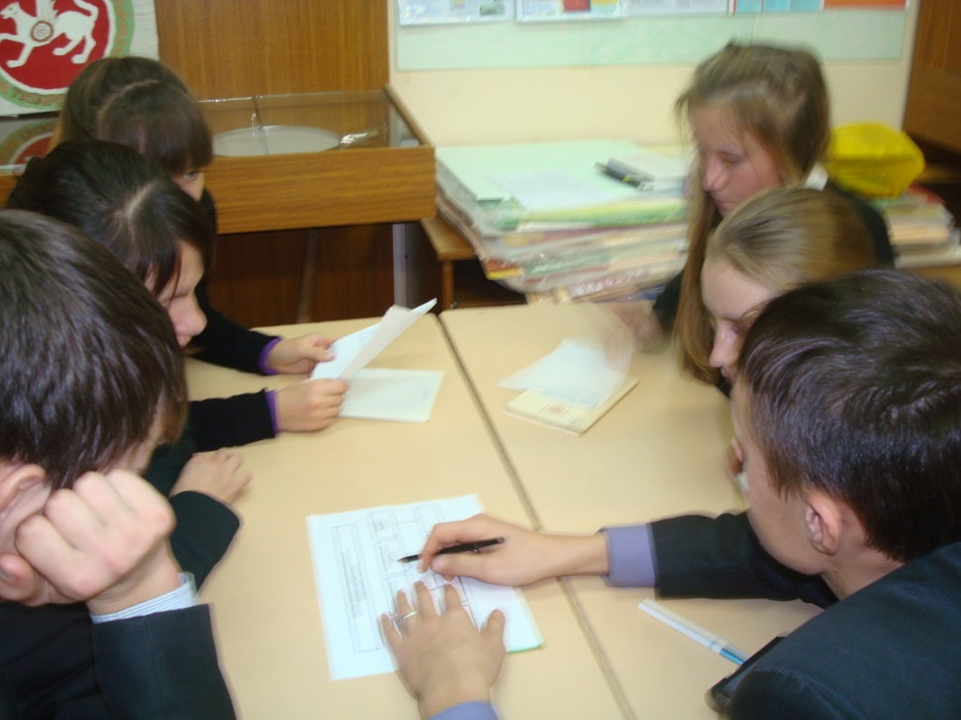
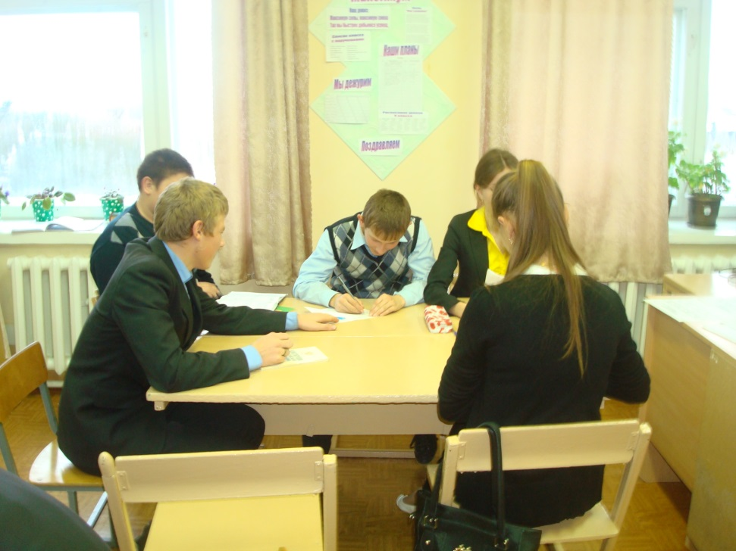
Заседание советов.

Slide 14
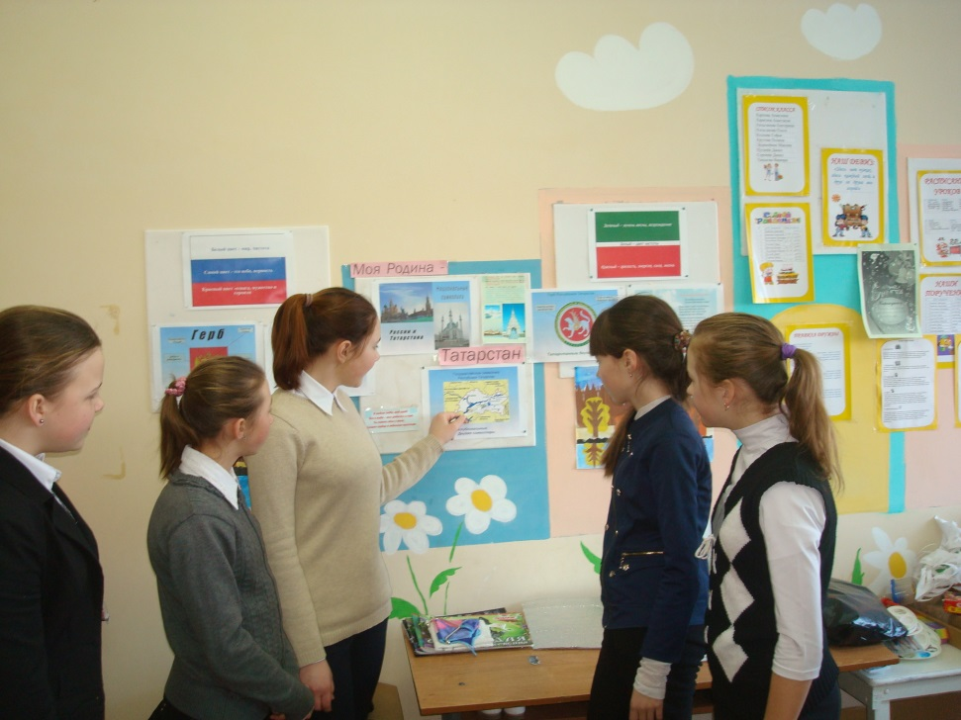
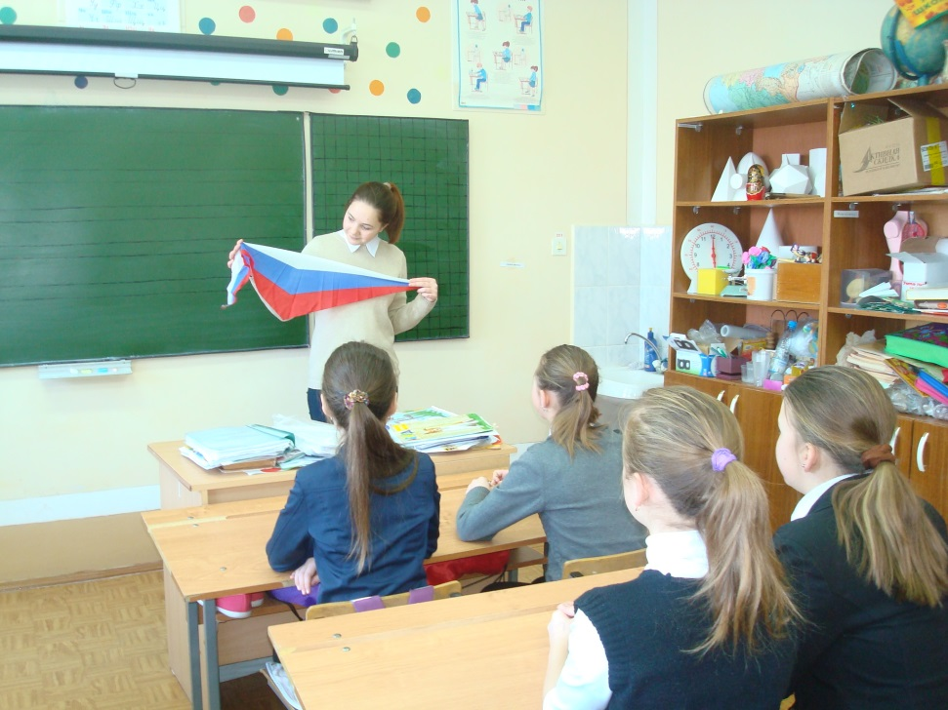
Члены совета проводят мероприятия.

Slide 15
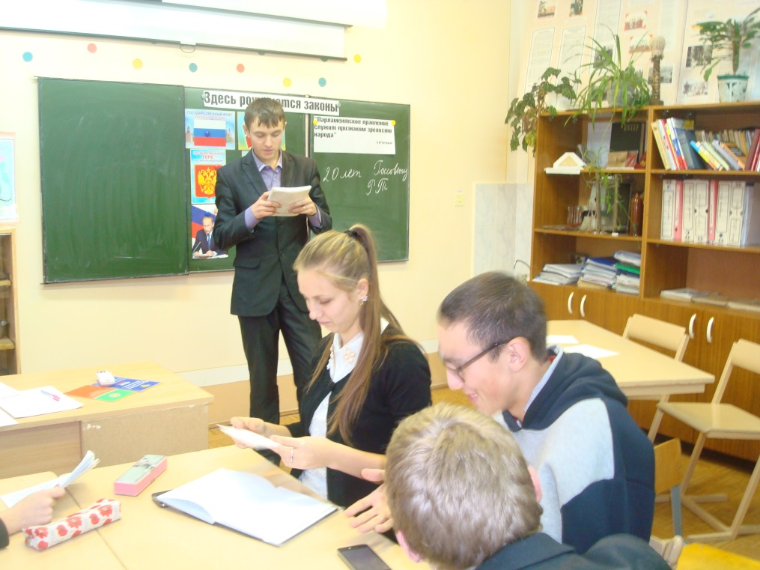
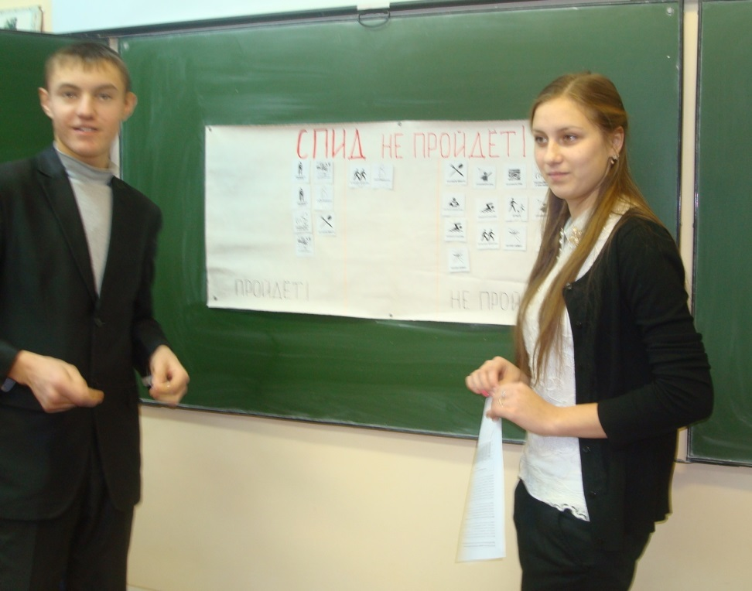
Члены совета проводят мероприятия.

Slide 16
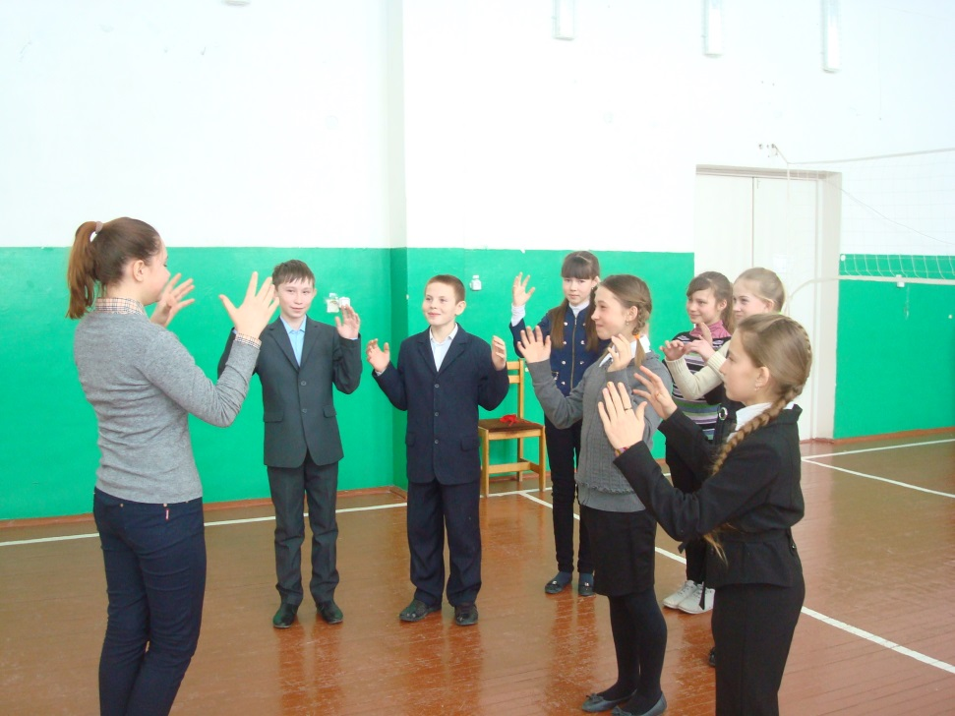
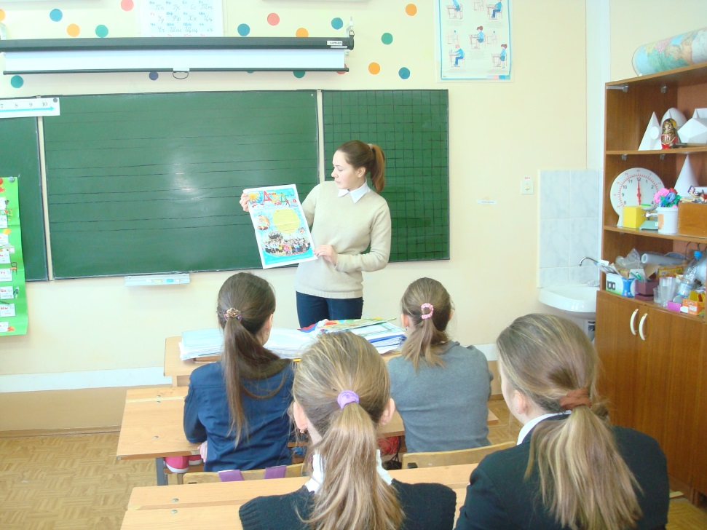
Члены совета проводят мероприятия.

Slide 17
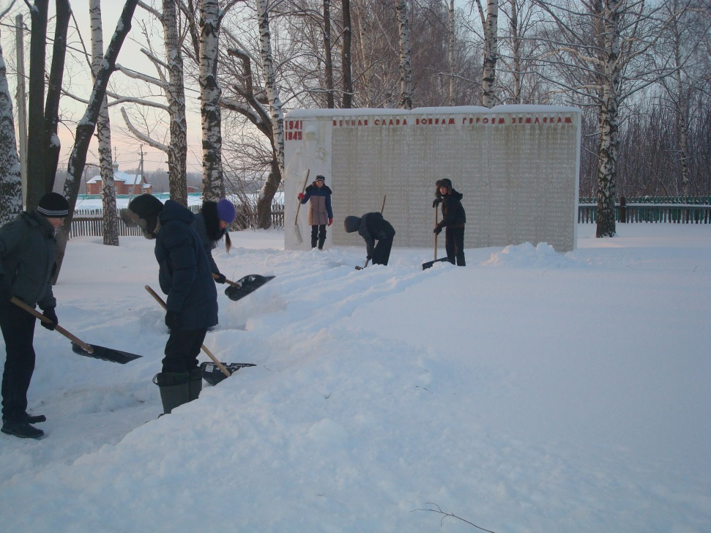
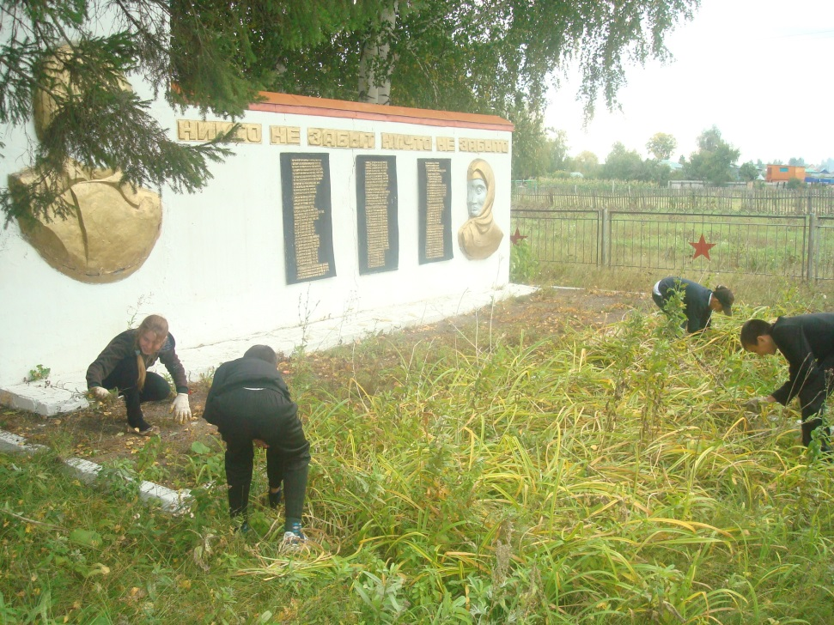
Уход за обелисками.

Slide 18
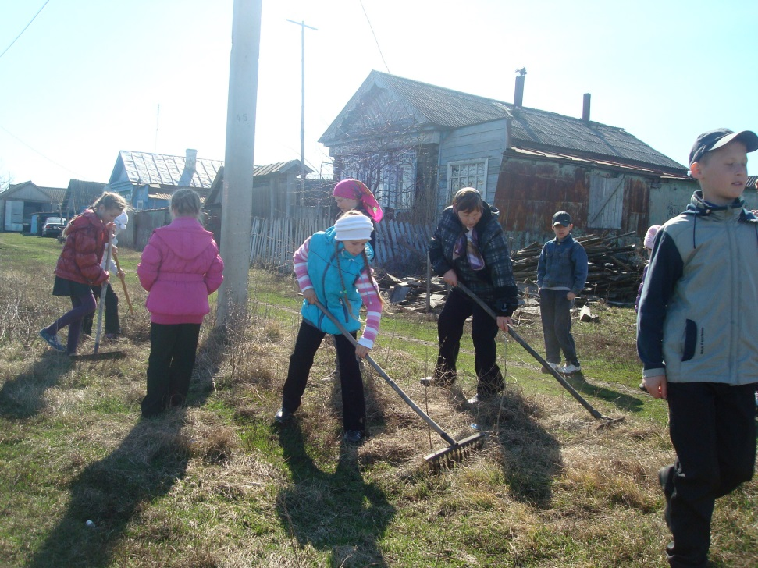
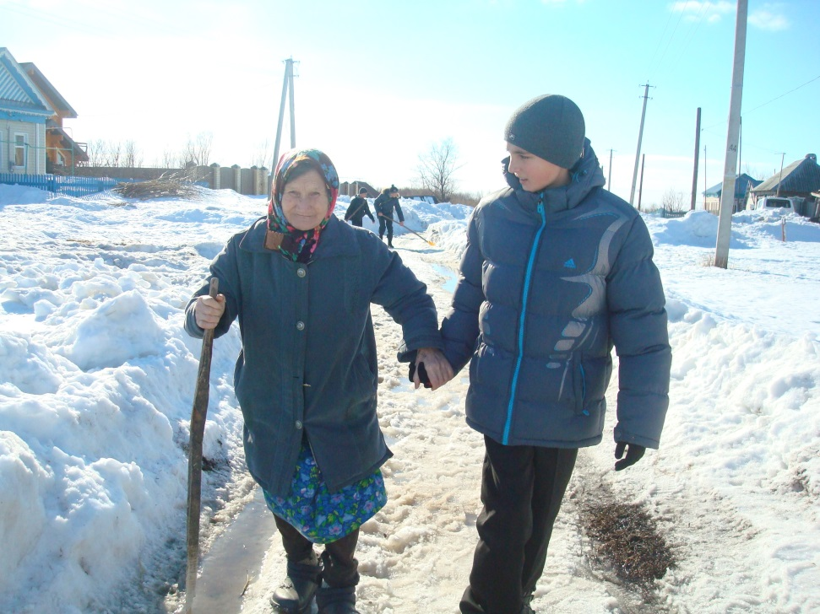
Тимуровская работа.

Slide 19
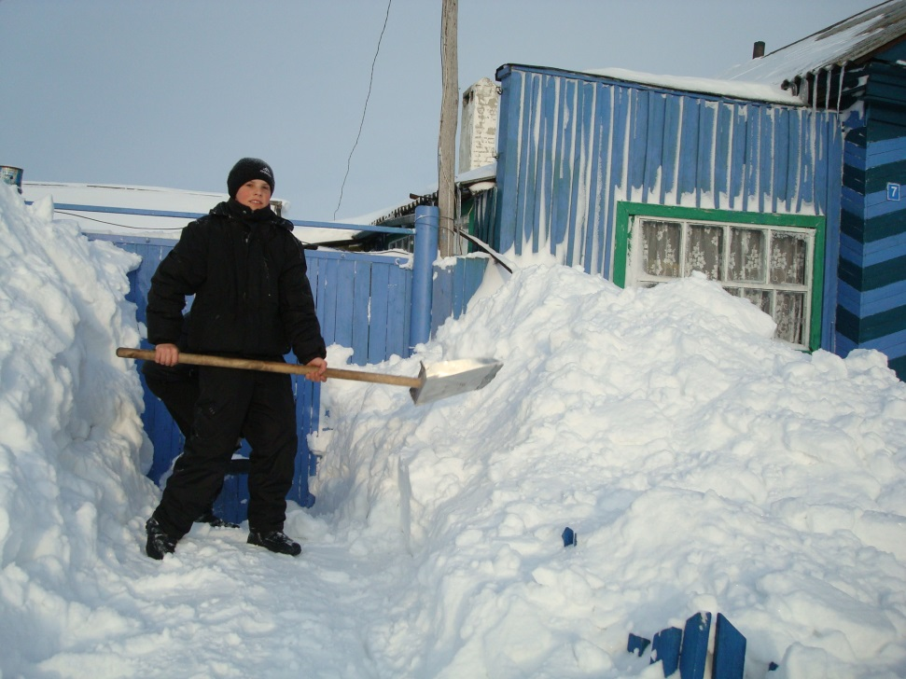
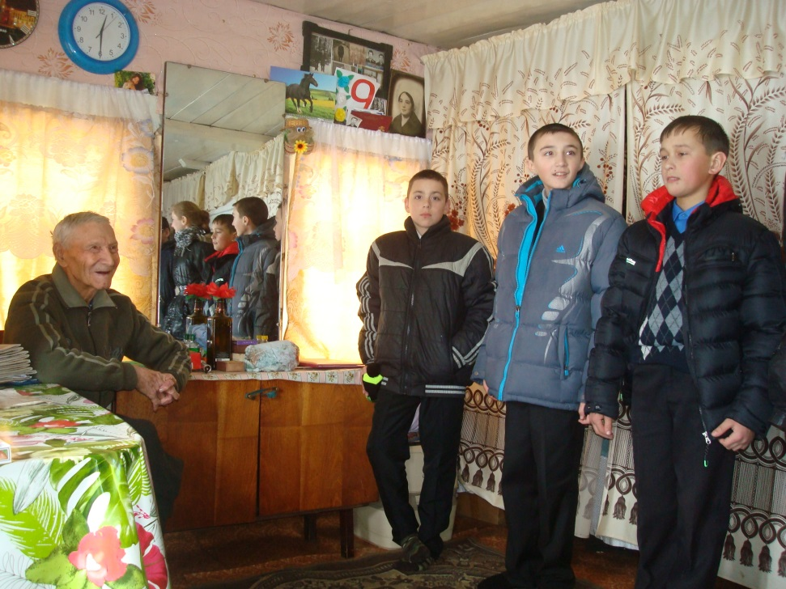
Тимуровская работа.

Slide 20
Спасибо за внимание.

